Slide 1
VISOKA TEHNIČKA ŠKOLA STRUKOVNIH STUDIJA ZVEČAN
STUDIJSKI PROGRAM:
MULTIMEDIJALNE TEHNOLOGIJE

Slide 2
RAD NA PROJEKTU

Slide 3
RAD NA PROJEKTU U MAYA OKRUŽENJU
Na samom početku korišćenja programa Maya rad se uglavnom zasniva na spontanom crtanju i isprobavanju trodimenzionalnih objekata koji se oslanjaju pretežno na vašu maštu.
Za izradu prilično velikih projekata efikasan i dobro isplaniran proces rada postaje imperativ.
Vrlo brzo ćete uvideti i sami da dobro promišljen i isplaniran proces rada sma- njuje broj problema do kojih može doći u završnici izrade nekog projekta.

Slide 4
RAD NA PROJEKTU U MAYA OKRUŽENJU
Jasno je da objekte ne možete da vizualizujete ako ih prethodno ne modelirate niti im dodate teksture.
Kako ćete modelirati neki objekat ako prethodno nemate skicu lika koji izrađujete ili ako niste prikupili građu potrebnu za rad?
Dobri glumci mogu da improvizu- ju, ali to ne možete očekivati i od računarski generisanih likova ukoliko im prethodno ne obezbedite skript.

Slide 5
RAD NA PROJEKTU U MAYA OKRUŽENJU
Kada obavite sve pripremne poslove u nekom projektu, kao što su pisanje skripta, izrada knjige snimanja na osnovu koje se ilustruje radnja, i pošto skicirate likove i okruženje, možete započeti sa korišćenjem trodimenzionalnih objekata.
Posle ovih pripremnih radnji, modeliranje je obično prva važnija faza u realizaciji nekog projekta.
Osim toga, korišćenjem oblika u maloj rezoluciji ili upotrebom primitiva možete započeti sa grubim pokretima kamere i animacijom.

Slide 6
RAD NA PROJEKTU U MAYA OKRUŽENJU
Da biste započeli animiranje likova, neophodno je da prvo napravite njihov kostur.
Kada modeli u velikoj rezoluciji budu gotovi, vreme je za dodavanje tekstura i osenčivača (engl. shader). Tada se geometrijski oblici ili koža vezuju za kostur lika.
Osvetljavanje stupa na scenu onog trenutka kada glavni ele- menti počnu da funkcionišu kao celina.

Slide 7
RAD NA PROJEKTU U MAYA OKRUŽENJU
Vizualizacija i izrada kompozita nalaze se na samom kraju radnog procesa.
Probna vizu- alizacija može da se obavi i u toku realizacije samog projekta kako bi se mogući problemi odmah razrešili i kako bi scena poprimila željeni izgled pre završne vizualizacije.
Radni proces može teći sasvim glatko, ali veče uoči završetka projekta naručilac projekta može poželeti da izmenite određeni pokret kamere.

Slide 8
RAD NA PROJEKTU U MAYA OKRUŽENJU
Menjanje pokreta kamere u većini slučajeva zahteva ponovnu vizualizaciju svega, a sve to sa ciljem da se postigne taj jedan željeni kadar.
To svakako nije nešto što biste mogli da uradite na brzinu.
Zato je vrlo važno da svoje scene skicirate korišćenjem pomoćnih modela ili geometrijskih oblika male rezo- lucije, kako biste na taj način pokrete kamere mogli da zaključate pre vizualizacije.

Slide 9
RAD NA PROJEKTU U MAYA OKRUŽENJU
Jasno je da ćete povremeno morati da se vratite na neku raniju fazu radnog procesa i da preduzmete odgovarajuće izmene.
Izrada kompozitnih slika često vam omogućava da izmenite neograničen broj elemenata u trodimenzionalnoj sceni, a da pri tom ne mora- te ponovo da vizualizujete celu sliku.
Na primer, ako košulja junaka ima jedan dezen, a želite neki drugi, dovoljno je da vizualizujete samo košulju i da je primenite preko pret- hodno vizualizovane slike.
Korišćenjem ovog postupka u bilo kojoj fazi ovog procesa možete relativno lako da izme- nite mape tekstura i osenčivače.
Ako mapu teksture izmenite, recimo, u programu Adobe Photoshop i sačuvate je preko prvobitne mape, kada sledeći put pokrenete program Maya učitaće se ova izmenjena tekstura.

Slide 10
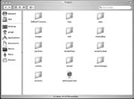
RAD NA PROJEKTU U MAYA OKRUŽENJU
Imajući u vidu složenost rada u programu Maya i veliki broj datoteka koji nastaju u realizaciji svakog projekta, vrlo je važno da napravite glavnu omotnicu i posebne omotnice za različite tipove datoteka.
Da biste sa lakoćom organizovali sve datoteke koje nastaju u radu, možete koristiti gotovu programsku omotnicu koja se označava kao projekat (slika ispod).

Slide 11
RAD NA PROJEKTU U MAYA OKRUŽENJU
Kada napravite novi projekat, dodeljivanjem funkcije radnog projekta programu možete saopštiti gde želite da smesti datoteke koje nastaju u toku procesa rada.
Kada na ovaj način definišete projekat, program Maya „zna” u koju omotnicu odlaze vizualizovane datoteke, a u koju datoteke sa scenama.
Radnu datoteku, koja se u programu Maya označava kao datoteka scene, treba sačuvati u omotnici Scenes.
Najbolji način da se napraviti odgovarajuća struktura datoteka, sastoji se u tome da se prvo napraviti novi projekat, da se ovaj projekat poveže sa datotekama, da se napravi nova scena, a da se zatim ova scena sačuva u omotnici Scenes.

Slide 12
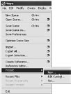
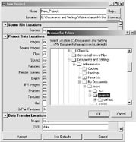
RAD NA PROJEKTU U MAYA OKRUŽENJU
Da biste napravili novi projekat:
1. Iz menija File, izaberite Project> New (slika ispod levo).
2. U polje Name, na vrhu okvira za dijalog koji se otvara, upišite ime projekta.
3. Pritisnite dugme Browse (pored polja Location) i izaberite omotnicu u kojoj želite da napravite omotnice datog proje- kta (slika ispod desno).

Slide 13
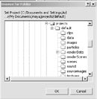
RAD NA PROJEKTU U MAYA OKRUŽENJU
Da biste napravili novi projekat:
4. Izaberite Use Defaults ako želite da kori- stite ponuđene nazive za omotnice.
5. Pritisnite dugme Accept. Omotnica projekta napravljena je na odgovarajućem mestu, a u njoj se nalazi nekoliko podomotnica koje zadržavaju ponuđena imena (slika ispod).

Slide 14
RAD NA PROJEKTU U MAYA OKRUŽENJU
Da bi program Maya moga da zna u kojim omotnicama želite da sačuvate svoje dato- teke, projekat morate da povežete sa svojim tekućim radnim datotekama.
Konačne vizualizovane datoteke odlaze u ovako defi- nisan projekat, stoga je vrlo važno da pre vizualizacije izaberete odgovarajući projekat.
Da biste podesili projekat:
1. Napravite projekat na način koji je opi- san u prethodnom vežbanju.
2. Iz menija File izaberite Project> Set.
3. Pronađite i izaberite omotnicu za proje- kat koju želite da koristite.
4. Pritisnite dugme OK da biste uspostavili vezu između datoteka i projekta.
Radna datoteka u programu Maya zove se datoteka scene. Ova datoteka može se čuvati, otvarati i uvoziti u druge datoteke sa scenama.

Slide 15
RAD NA PROJEKTU U MAYA OKRUŽENJU
Da biste napravili novu scenu:
Iz menija File izaberite New Scene - Otvara se prazna scena.
Da biste sačuvali scenu:
1. Iz menija File izaberite Save Scene. Kada prvi put čuvate scenu, otvara se okvir za dijalog Save.
2. Iz padajuće liste Look in izaberite omo- tnicu u kojoj želite da sačuvate ovu dato-teku. Ako ste pravilno povezali radne datoteke sa projektom, na padajućoj listi je izabra- na omotnica Scenes unutar dodeljenog projekta.
3. U polje File name upišite ime datoteke, a zatim pritisnite dugme Save. Scena je sačuvana u omotnici Scenes.

Slide 16
RAD NA PROJEKTU U MAYA OKRUŽENJU
Da biste napravili novu scenu:
Iz menija File izaberite New Scene - Otvara se prazna scena.
Da biste sačuvali scenu:
1. Iz menija File izaberite Save Scene. Kada prvi put čuvate scenu, otvara se okvir za dijalog Save.
2. Iz padajuće liste Look in izaberite omo- tnicu u kojoj želite da sačuvate ovu dato-teku. Ako ste pravilno povezali radne datoteke sa projektom, na padajućoj listi je izabra- na omotnica Scenes unutar dodeljenog projekta.
3. U polje File name upišite ime datoteke, a zatim pritisnite dugme Save. Scena je sačuvana u omotnici Scenes.

Slide 17
RAD NA PROJEKTU U MAYA OKRUŽENJU
Često ćete poželeti da nova scena podra- zumevano sadrži neka svojstva.
Ta svojstva mogu biti bilo šta, tri izvora svetlosti ili sfera određenog oblika.
U programu Maya vrlo lako možete da napravite datoteku podrazu- mevane scene.
Da biste napravili podrazumevanu scenu:
1. Napravite scenu koja sadrži odgovarajuća svojstva, a zatim je sačuvajte.
2. Na meniju File, pritisnite kvadratić pored komande New Scene. Otvara se okvir za dijalog New Scene Options.

Slide 18
RAD NA PROJEKTU U MAYA OKRUŽENJU
3. Potvrdite polje Enable Default Scene. Na taj način se aktivira polje Default Scene, koje se nalazi u podnožju.
4. Pritisnite ikonu omotnice koja se nalazi pored polja Default Scene da biste otvorili okvir za dijalog Open.
5. Pronađite svoju omotnicu sa scenama i izaberite scenu koju želite da koristite kao podrazumevanu, a na kraju pritisnite dugme Open.
6. Pritisnite dugme Apply da biste sačuvali ovo svojstvo. Otvara se okvir za dijalog Warning koji vas upozorava da scena koja je trenutno otvorena nije sačuvana.
7. Pritisnite dugme Save da biste sačuvali scenu koja je trenutno otvorena. Program Maya izrađuje novu scenu na osnovu podrazumevane scene, pri čemu zamenjuje scenu koja je trenutno otvo- rena. Svaki sledeći put kada izaberete komandu New Scene, otvoriće se ponu- đena scena koju ste odredili.

Slide 19
PRIMER ANIMACIJE PO OSNOVNIM FAZAMA U MAYA OKRUŽENJU
Pregled svih faza u kreiranju jednostavne kompjuterske animacije moguć je kroz primer kreiranja globusa koji se okreće.
Faza1. Storyboard
Kako se radi o jednostavnoj animaciji storyboard bi se sastojao samo iz jedne slike koja sadrži kuglu i podatke o trajanju njenog okretanja. Neka se kugla okreće 4 sekunde i neka se za to vreme okrene jedamput.

Slide 20
PRIMER ANIMACIJE PO OSNOVNIM FAZAMA U MAYA OKRUŽENJU
Pregled svih faza u kreiranju jednostavne kompjuterske animacije moguć je kroz primer kreiranja globusa koji se okreće.
Faza1. Storyboard
Kako se radi o jednostavnoj animaciji storyboard bi se sastojao samo iz jedne slike koja sadrži kuglu i podatke o trajanju njenog okretanja. Neka se kugla okreće 4 sekunde i neka se za to vreme okrene jedamput.

Slide 21
PRIMER ANIMACIJE PO OSNOVNIM FAZAMA U MAYA OKRUŽENJU
Faza2. Kreiranje objekata
U ovoj fazi kreiramo kuglu. Prilikom kreiranja kugle važno je definisati dovoljan broj segmenata, da bi kugla izgledala dovljno glatko.
U programu Maya iskustvo je pokazalo da je optimalno staviti oko 50 segmenata.
Takođe, treba uključiti opciju za generisanje maping koordinata, kako bi se materijal korektno postavio na objekat.

Slide 22
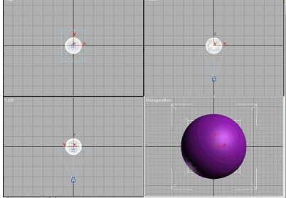
PRIMER ANIMACIJE PO OSNOVNIM FAZAMA U MAYA OKRUŽENJU
Faza3. Kreiranje kamere
Da bi se imao bolji pregled celokupne scene, dobro je odmah kreirati kameru.
U našem primeru kreiraćemo Target kameru sa objektivom 35mm. (slika ispod)

Slide 23
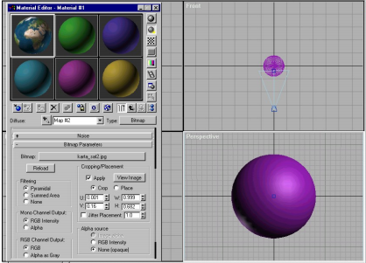
PRIMER ANIMACIJE PO OSNOVNIM FAZAMA U MAYA OKRUŽENJU
Faza4. Kreiranje materijala
Pretpostavljamo da već imamo kreiranu bit mapu sa kartom svijeta.
Materijali se prave u Materijal editoru. Naš materijal će kao osnovu imati bit mapu sa odgovarajućim parametrima sjajnosti i transparencije koja je potrebna u našoj sceni. (slika ispod)

Slide 24
PRIMER ANIMACIJE PO OSNOVNIM FAZAMA U MAYA OKRUŽENJU
Faza4. Kreiranje materijala
Pretpostavljamo da već imamo kreiranu bit mapu sa kartom svijeta.
Materijali se prave u Materijal editoru. Naš materijal će kao osnovu imati bit mapu sa odgovarajućim parametrima sjajnosti i transparencije koja je potrebna u našoj sceni. (slika ispod)

Slide 25
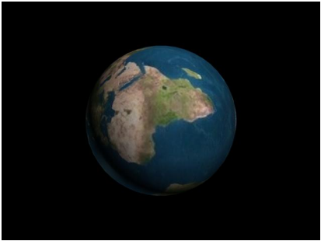
PRIMER ANIMACIJE PO OSNOVNIM FAZAMA U MAYA OKRUŽENJU
Nakon renderovanja naša scena izgleda kao na slici ispod.

Slide 26
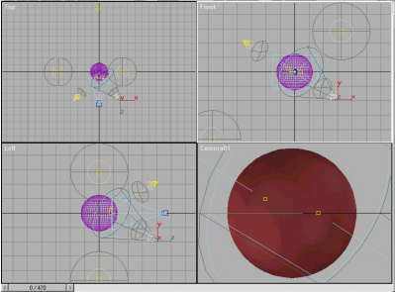
PRIMER ANIMACIJE PO OSNOVNIM FAZAMA U MAYA OKRUŽENJU
Faza5: Postavka svjetla.
Ova scena je osvijetljena sa Maya default svetlom. Zato treba postaviti svetlo.
Postavka svetla nije trivijalna i u tv i filmskim produkcijama postoje majstori svetla koji se time bave.
Mi ćemo se poslužiti isprobanim metodom sa jednim kontra svetlom, dva bočna spot svetla i dva omni svetla. (slika ispod)

Slide 27
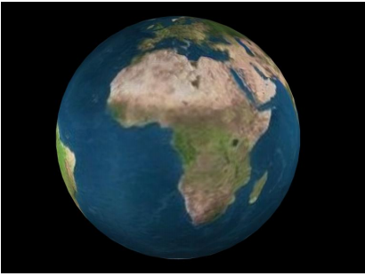
PRIMER ANIMACIJE PO OSNOVNIM FAZAMA U MAYA OKRUŽENJU
Sada naša kugla izgleda ovako:

Slide 28
PRIMER ANIMACIJE PO OSNOVNIM FAZAMA U MAYA OKRUŽENJU
Faza6: Animacija
Nakon što smo postavili svetlo možemo pokrenuti kuglu. Prvo se definiše ukupno trajanje animacije (u našem slučaju 100 frejmova – 4 sekunde).
Zatim se odredi položaj kugle (rotacija) u nultom i 100-tom frejmu. Ovi frejmovi se, kao što je već rečeno, zovu ključni frejmovi za našu animaciju.
Ključni frejm (key frame) je onaj frejm u kome se definiše neko dešavanje na animiranom objektu (pokret, rotacija, promjena oblika, promjena nekog parametra objekta).
Sve međufaze između ključnih frejmova program sam izračunava.

Slide 29
PRIMER ANIMACIJE PO OSNOVNIM FAZAMA U MAYA OKRUŽENJU
Ovdje dolazi do izražaja prednost računara u odnosu na klasični način animacije kod crtanih filmova, gde se svaki frejm posebno crtao.
Na kraju se izrenderuje finalna animacija u neki od formata zapisa slike, koji zavisi od načina snimanja na magnetoskop ili prikaza animacije.
Ako je u pitanju animacija za web stranicu, obično se koristi neki format zapisa pokretne slike (avi, MPEG), a ako se radi o tv produkciji format zavisi od a/d konvertera pomoću kojeg se snima finalna slika na magnetoskop.

